Slide 1


Slide 2

2.1 计算的几种视角
算法：为解决一个特定的问题所采取确定的有限步骤。
计算机用于解决数值计算，如科学计算中的数值积分、解线性方程等计算方法，就是数值计算的算法。
计算机用于解决非数值计算，如用于管理、文字处理、图像图形等的排序、分类和查找，就是非数值计算的算法。
算法的组成：操作、数据。
这些操作包括加、减、乘、除和判断等，并按顺序、分支、循环等控制结构所规定的次序执行。
数据是指操作对象和操作结果，包括布尔值、字符、整数和实数等；以及向量、记录、集合、树和图以及声音等。
为什么学习算法：①算法是计算机的灵魂；②算法是数学机械化的一部分，能够帮助我们解决复杂的计算问题；③算法作为一种思想，能锻炼我们的思维，使思维变得更清晰、更有逻辑。

Slide 3
2.2 计算理论
一、问题求解与计算机实现
许多重大的科技问题：无法求得理论解
[天气预报(台风),军事,四色]难以应用实验手段
[宏观经济调控、电路]可以进行计算模拟
计算是依据一定的法则对有关符号串的变换过程。抽象地说，计算的本质就是递归。
直观描述：计算是从已知符号开始，一步一步地改变符号串，经过有限步骤，最终得到一个满足预定条件的符号串的过程。这样一种有限的符号串变换过程与递归过程是等价的。

Slide 4
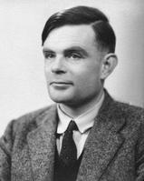
2.2 计算理论
三、停机问题
停机问题是目前逻辑数学的焦点和第三次数学危机的解决方案，它是重要的不可判定问题。
1936年，Turing发表“论可计算数及其在判定问题中的应用”论文中提出一般性停机问题的不可判定性，并用形式化方法证明其为一个不可计算问题。
一般性的停机问题：对于任意的图灵机和任意的输入，是否存在一个算法，用于判定图灵机在接收初始输入后可达停机状态。若能找到这种算法，停机问题可解；否则不可解。
无理数、虚数、以及非欧几何的发现

Slide 5
2.2 计算理论
通俗地说，停机问题就是判断任意一个程序是否在有限的时间内结束运行的问题。
例如：main()
{ int i=1;
while ( i<10 )
{ i=i+1;
}
return;
}
又如：main()
{ int i=1;
while ( i>0 )
{ i=i+1;
}
return;
}
程序可终止
程序死循环
程序简单时容易做出判断，当示例复杂时会遇到较大的困难，而在某些情况下则无法预测。

Slide 6
2.2 计算理论
假设一个问题有两种算法：
①算法复杂性是n³ [多项式时间复杂度](0.2s)
②算法复杂性是3^{n} [指数时间复杂度](4*10²⁸s,1千万亿年) (用每秒百万次的计算机，n=60)
如果一个问题没有多项式时间复杂性的算法，则被称为难解型问题。
复杂性函数 | 问题规模n
 | 10 30 50 60
n | 0.01ms 0.03ms 0.05ms 0.06ms
n³ | 1ms 27ms 125ms 216ms
n⁵ | 100ms 24.3s 5.2min 13min
2^{n} | 1ms 17.9min 35.7年 366世纪
O(1)<O(log n)<O(n)<O(nlog n)<O(n²)<O(n³)<O(2^{n})<O(n!)<O(n^{n})
复杂度:低-------------------------------------------------->高

Slide 7
2.2 计算理论
3.P类问题和NP类问题
按复杂性把问题分成不同的类。
P类问题：在多项式时间内可解决的问题所组成的集合,其时间复杂度O(P(n))。P：Polynomial
P类问题包含了大量的已知自然问题，如计算最大公约数、计算π值、排序问题、二维匹配问题等。
NP类问题：在多项式时间内可验证的问题所组成的集合。[NP类问题并不要求给出一个算法来求解问题本身,而只是要求给出一个确定性算法在多项式时间内验证它的解.]
也就是说，如果一个问题的潜在解答可以在多项式时间内被证实或证伪，则该问题属于NP。NP类问题数量巨大，如完全子图问题、图的着色问题、汉密尔顿回路问题、以及
汉诺塔问题
旅行销售员问题等。

Slide 8
P类问题和NP类问题
 | P类问题？ | NP类问题？
1. 排序问题 (n个需要排序的数) | 是，因存在选择排序 O(n²)计算复杂度 | 是，因能在多项式时间内验证潜在排序1 5 2 4 3是否满足为拍好序
2. 国王婚配问题，找出n的真因子 | 是，因存在穷举法O(n^{1/2})计算复杂度 | 是，因为能在多项式时间内验证一个数m是不是n的真因子?
3. 汉诺塔问题，移动n个从A柱到C柱 | 不是，因需要做2^{n}-1移动 | 是，因能在多项式时间内验证潜在解是否满足约束?
4. 旅行商问题,走遍n个城市,每个城市一次,需找费用最短的那一条遍历路径 | 不确定，穷举所有(n-1)!种可能路径能找到费用最短的遍历路径，但目前还没有找到复杂度是多项式的方法 | 是，因能在多项式时间内验证潜在排序1-> 5->2->4->3->1是否满足为拍好序
2-<number>/48

Slide 9
2.2 计算理论
P＝NP呢？或者说，P类集合是否与NP类问题集合完全重合呢？这个问题是21世纪数学界和计算机科学理论界面临的一个重大问题。
所有P类问题都是NP类问题：因为确定性图灵机能够解决的问题当然能够被非确定性图灵机解决。
是否所有NP问题都是P问题：凭直觉NP应该不属于P，因为非确定性图灵机比确定性图灵机强大得多，很难相信一个强大得多的机器所能够解决的问题都可以被一个功能更弱的机器解决！
必须拿出证据来说明NP不属于P。要证明这一点，只需证明某个NP问题不属于P即可。但遗憾的是，目前尚没有人证明NP不属于P。当然也没有人证明了NP属于P。NP与P是否等价是一个既没有证实也没有证伪的问题！[百万美元奖金问题:美国克雷数学研究所为NP=P?设立]
NP完全问题： NP完全问题是NP问题中最难的问题，一般都有一个指数时间算法。但是找一个多项式时间算法(现实可计算)却十分困难。

Slide 10
2.3 计算模型
④五元组指令集合：
(q_{i}S_{j}S_{k}R(LN)q_{m})
q_{i}--机器目前所处的状态
S_{j}--机器从方格中读入的符号
S_{k}--机器用来代替S_{j}写入方格的符号
R,L,N--右移一格,左移一格,不移动
q_{m}--下一步机器的状态
一个给定机器的程序是机器内的五元组形式的指令集，它定义了机器在特定状态下读入一个特定字符时所采取的动作。

Slide 11
2.3 计算模型
2.工作原理【熟悉5元组指令】
机器从给定带子上的某起点出发，其动作完全由其初始状态值及机内五元组指令集来决定。计算结果是从机器停止时带子上的信息得到。
指令死循环：q₁S₁S₂Lq₂
q₂S₂S₁Rq₁
指令二义性：q₁S₁S₁Lq₂
q₁S₁S₂Rq₃
┄b b S₂ S₁ b b ┄
读写头
状态
q₁

Slide 12
2.3 计算模型
3.应用实例【熟悉5元组指令】
[例]假设：b表示空格
q₁表示机器的初始状态
q₄表示机器的结束状态
如果带子上的输入信息为10100010，读写头位对准最右边第一个为0的方格，且状态为q₁。
按照以下五元组指令集执行后，输出正确的计算结果是什么？

Slide 13

2.3 计算模型
指令集
q₁01Lq₂
q₁10Lq₃
q₁bbNq₄
q₂00Lq₂
q₂11Lq₂
q₂bbNq₄
q₃01Lq₂
q₃10Lq₃
q₃bbNq₄
b
1
0
1
0
0
0
1
1
…
b
b
1
0
1
0
0
0
1
0
b
b
…
q₂
q₂
q₂
q₂
q₂
q₂
q₂
q₂
q₁
q₄
计算函数是：S(x)=x+1
…
b
b
1
1
0
0
0
1
0
1
b
b
…
q₁

Slide 14
根据功能写出图灵机指令集(一)
1. f(x)=0, x是一般8位0-1二进制串
不管输入的x是什么样的8位0-1二进制串，经过图灵机指令集的处理后统一输出“0”对应的二进制串。 “0”
x
0
0
0
0
0
0
0
0
…
b
b
1
1
0
0
0
1
0
1
b
b
…
q₁
指令集
q₁00Lq₁
q₁10Lq₁
q₁bbNq_{f}
2-<number>/48

Slide 15
根据功能写出图灵机指令集(二)
2. f(x)=x,【正数的反码】 x是一般8位二进制串
不管输入的x是什么样的8位二进制串，进过图灵机指令集的处理后统一输出“0”对应的二进制串。 x
x
1
1
0
0
0
1
0
1
…
b
b
1
1
0
0
0
1
0
1
b
b
…
q₁
指令集
q₁00Lq₁
q₁11Lq₁
q₁bbNq_{f}
2-<number>/48

Slide 16
根据功能写出图灵机指令集(三)
3. 假设x是8位二进制串表示的负数，请设计负数反码的图灵机五元组指令集。
【不管输入的x是什么样的8位二进制串表示的负数，进过图灵机指令集的处理后统一输出“0”对应的二进制串。 X的反码
负数x
b
1
1
1
1
1
0
1
0
b
指令集
q₁01Lq₁
q₁10Lq₁
q₁bbRq₂
q₂01Lq_{f}
q₂11Lq_{f}
q₂bbNq_{f}
…
b
b
1
0
0
0
0
1
0
1
b
b
…
q₁
2-<number>/48

Slide 17
f(x)=x+1的图灵机五元组指令集
x
x+1
q_{1:表示所指位置的数值需要+1}
q_{2:表示所指位置的数值+0,(不需要+1)}
q₁
…
b
b
1
1
0
0
0
1
0
0
b
b
…
b
b
1
1
0
0
0
1
1
1
b
b
指令集
q₁01Lq₂
q₁10Lq₁
q₁bbNq_{f}
q₂00Lq₂
q₂11Lq₂
q₂bbNq_{f}
2-<number>/48

Slide 18
设计负数补码的图灵机五元组指令集
负数x
负数x的补码
q_{1:表示所指位置的数值需要保持不变(0->0,1->1)}
q_{2:表示所指位置的数值需要取反(0->1,1->0)}
q_{3:表示所指位置的数值0要改写为1}
q₁
指令集
q₁00Lq₁
q₁11Lq₂
q₁bbNq_{f}
q₂01Lq₂
q₂10Lq₂
q₂bbRq₃
q₃01Lq₃
q₃11Lq_{f}
q₃bbNq_{f}
…
b
b
1
1
0
0
0
1
0
0
b
b
…
b
b
1
0
1
1
1
1
0
0
b
b
2-<number>/48

Slide 19
对于二进制数，设计f(x)=2x图灵机的5元组指令集
q₂:初始状态,q_{f}:结束状态，读写头停在数据的最右边
q₀:读到的前一个数据是0, q₁:读到的前一个数据是1
q₂00Lq₀
q₂10Lq₁
q₂bbNq_{f}
q₀00Lq₀
q₀10Lq₁
q₀bbNq_{f}
q₁01Lq₀
q₁11Lq₁
q₁bbNq_{f}
2-<number>/48

Slide 20
2.3 计算模型
图灵机：S(x)=x+1 后继函数
N(x)=0 零函数
U_{i}^{(n)}=x_{i} 投影函数
任何原始递归函数都是从这3个初始递归函数经有限次的复合、递归和极小化操作得到。
非确定性图灵机与确定性图灵机的区别是：在给定状态和输入时，其行为将不是唯一确定的。也就是说，对应同一个状态和输入，非确定性图灵机可以有多种行为来选择。

Slide 21
2.3 计算模型
#include<stdio.h>
int main()
{
int a=0, b, c;
scanf("%d %d", &a, &b);
c= a*b;
printf("%d\n", c);
return 0;
}
二、冯·诺依曼机
重要思想：存储程序、二进制
1.冯·诺依曼机模型
控制器
程序或数据
结果
输入设备
运算器
输出设备
存储器
数据传送线
控制信号线

Slide 22
2.3 计算模型
运算器：对数据进行加工处理的部件。
在控制器的操纵下，它与内存交换数据，负责算术运算、逻辑运算和移位运算等。
控制器：负责对指令进行分析和判断，发出控制信号，使计算机各部件协调工作，确保系统的自动运行。
运算器＋控制器＝中央处理单元(CPU)

Slide 23
2.3 计算模型
存储器：存放大量程序和数据的部件，其 分类是内存储器和外存储器。
输入设备：用来接受用户输入的原始数据和程序，并将它们转变为计算机能够识别的形式存放在内存中，如键盘、鼠标、扫描仪等。
输出设备：将计算机处理的信息以人们所能接受的形式表示出来，如显示器、打印机等
运算器＋控制器＋内存储器→主机
输入设备、输出设备、外存储器→外部设备

Slide 24
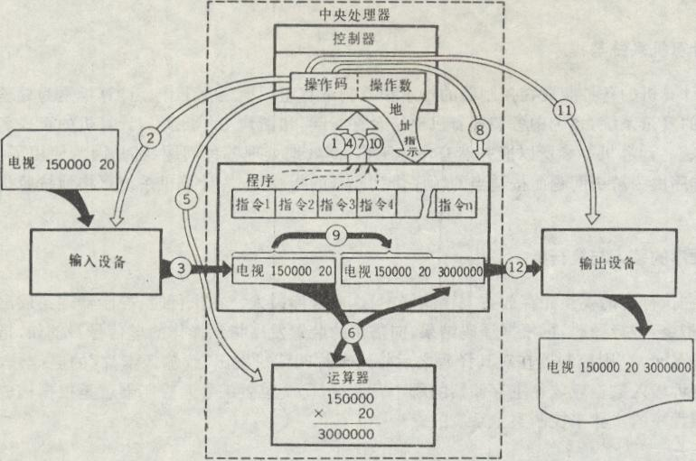
2.3 计算模型
2.冯·诺依曼机工作原理
先将程序(一组指令)和数据存入计算机，启动程序就能按照程序指定的逻辑顺序把指令读取并逐条执行，自动完成指令规定的操作。

Slide 25
2.3 计算模型
3.冯·诺依曼机的特点
①机器以运算器为中心，输入、输出设备与存储器之间的数据传送都要经过运算器。
②采用存储程序原理。
③指令是由操作码和地址码组成。
④数据以二进制表示，并采用二进制运算。
⑤硬件与软件完全分开，硬件在结构和功能上是不变的，完全靠编制软件来适应用户需要。

Slide 26
2.3 计算模型
4.冯·诺依曼机结构的局限性
冯·诺依曼瓶颈：存储器与中央处理单元之间的通路太狭窄，每次执行一条指令，所需的指令和数据都必须经过这条通路。
从本质上讲，冯·诺依曼机是采取串行顺序处理的工作机制，即使有关数据已经准备好，也必须逐条执行指令序列，而提高计算机性能的根本方向之一是并行处理。
摩尔定律:是由英特尔（Intel）创始人之一戈登·摩尔（Gordon Moore）提出来的。其内容为：当价格不变时，集成电路上可容纳的元器件的数目，约每隔18-24个月便会增加一倍，性能也将提升一倍。随集成度的提高，当集成电路的线宽在0.1微米以下时，电子的波动性(量子效应)便显现出来，预计摩尔定理在2020年左右失效，

Slide 27
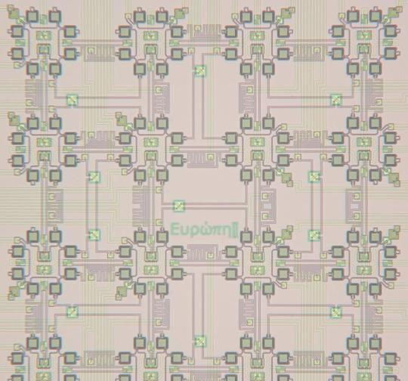
2.3 计算模型
三、量子计算机[谷歌、微软]
量子计算机：一类遵循量子力学规律进行高速数学和逻辑运算、存储及处理量子信息的物理装置。量子计算机处理和计算的是量子信息，运行的是量子算法。
由于量子态具有相干叠加性质，特别是量子纠缠特性，使得量子计算机具有天然的大规模并行计算的能力，其并行规模随芯片上集成量子位数目指数增加。
承载16个量子位的硅芯片

Slide 28

2.3 计算模型
基本原理：量子计算机以量子态为记忆单元、开关电路和信息存储形式，以量子动力学演化为信息传递与量子通信，其硬件的各种元件的尺寸达到原子或分子的量级。
量子计算的信息存储单位是量子比特，其两态的表示常用以下两种方式：①利用电子自旋方向。如向左自转状态代表1，向右自转状态代表0。②利用原子不同能级。原子有基态和激发态两种能级，规定原子基态为0，激发态为1。

Slide 29
2.3 计算模型
量子算法：
1.Shor大数质因子分解算法：RSA公钥体系的安全性
2. Grover数据库搜索算法：对于无序数据库，需要O(N)时间才能完成搜索，而采用Grover算法使问题的搜索步数从传统算法的N缩小到N的平方根，提高搜索效率
3.量子智能算法：量子进化，量子免疫算法
量子计算机的制约因素：
1.相干纠缠脆弱，容易出错 【位数增多，可靠性急剧下降】
2.寻找存储量子比特的物理载体比较难，【电子的自旋】
3.较好的量子算法不多，【Shor、Grover算法】

Slide 30
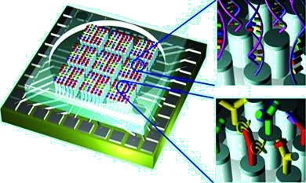
2.3 计算模型
四、生物计算机[计算机电路的集成度限制]
生物计算机是指用生物芯片制成的计算机，这种生物芯片是由蛋白质和其他有机物质的分子组成，它是以分子电子学为基础研制的一种新型计算机。
生物芯片又称DNA芯片,其结构大致是每个芯片的基质面上都可划分出数百甚至数百万个小区，在指定的小区内可固定大量具有特定功能、长约
20个碱基组成的核酸分子，
也叫分子探针。这一技术所
派生出来的蛋白质芯片是生
物计算机的基本结构单元。

Slide 31
2.3 计算模型
主要特点：
①强大的记忆功能[上亿倍]
②运算速度快[10万倍]
③能耗低[0.1倍]
④具有自愈特性
⑤具有模仿人脑的思考机制
⑥具有超高密度[每平方毫米集成10亿个门电路]
研究方向：①研制分子计算机，即制造有机分子元件去替代半导体逻辑元件和存储元件；
②深入研究人脑结构和思维规律，再构想生物计算机的结构。

